Slide 1

กองทัพบก
Royal Thai Army

Slide 2


การประชุม กนป. ครั้งที่ ๑/๒๕๕๙
ผลการดำเนินงาน คนป.

Slide 3
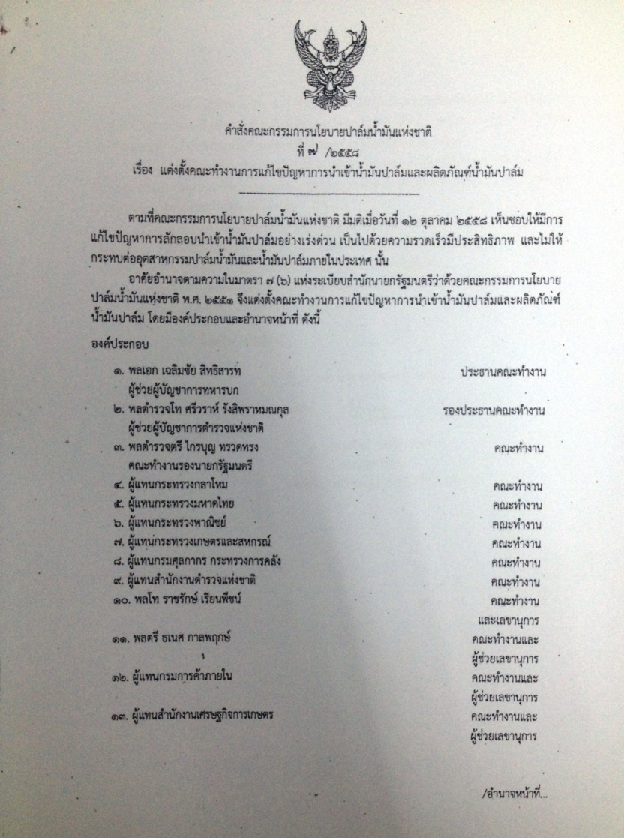
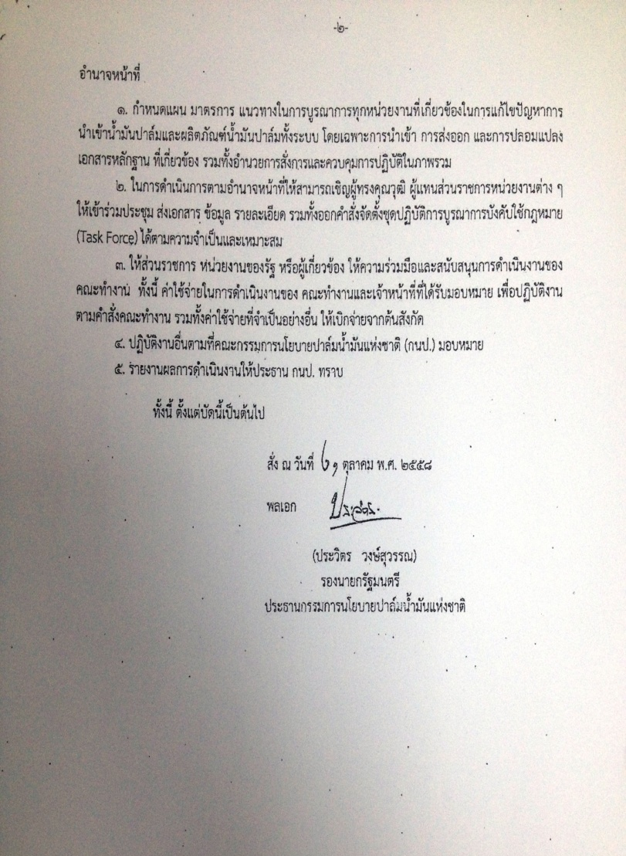
การประชุม กนป. ครั้งที่ ๑/๒๕๕๙
๑. ประธาน กนป. ได้กรุณาลงนามแต่งตั้ง คณะทำงานแก้ไขปัญหา
การนำเข้าน้ำมันปาล์มและผลิตภัณฑ์น้ำมันปาล์ม (คนป.)

Slide 4
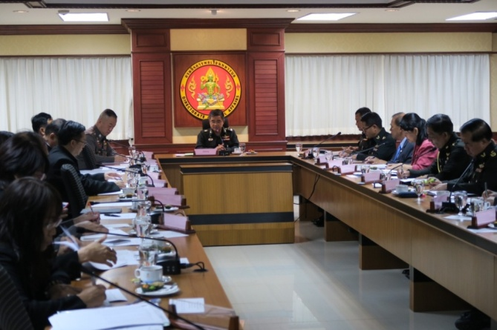
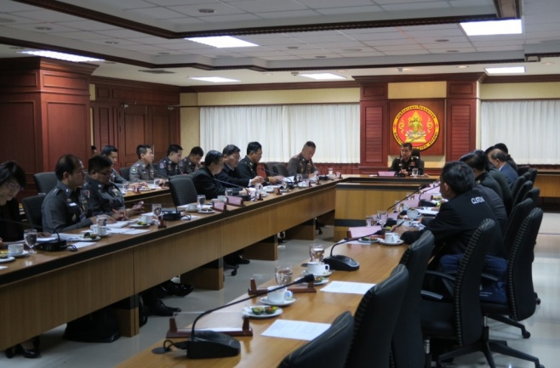
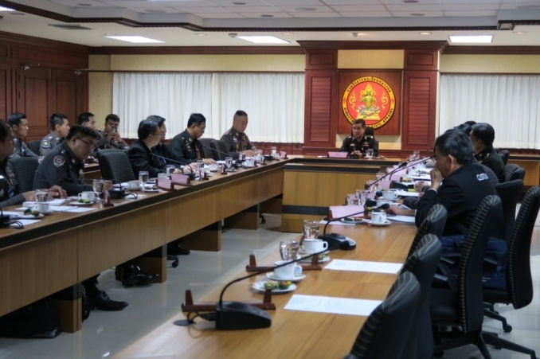
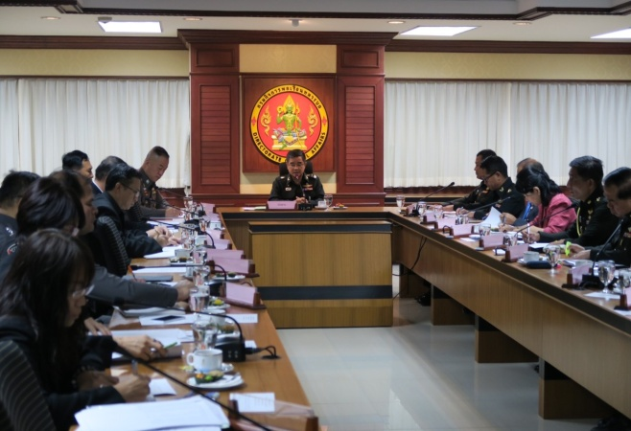
การประชุม กนป. ครั้งที่ ๑/๒๕๕๙
คนป. ได้จัดการประชุม จำนวน ๒ ครั้ง
ครั้งที่ ๑ เมื่อ ๑๒ พ.ย.๕๘
ครั้งที่ ๒ เมื่อ ๙ ธ.ค.๕๘

Slide 5
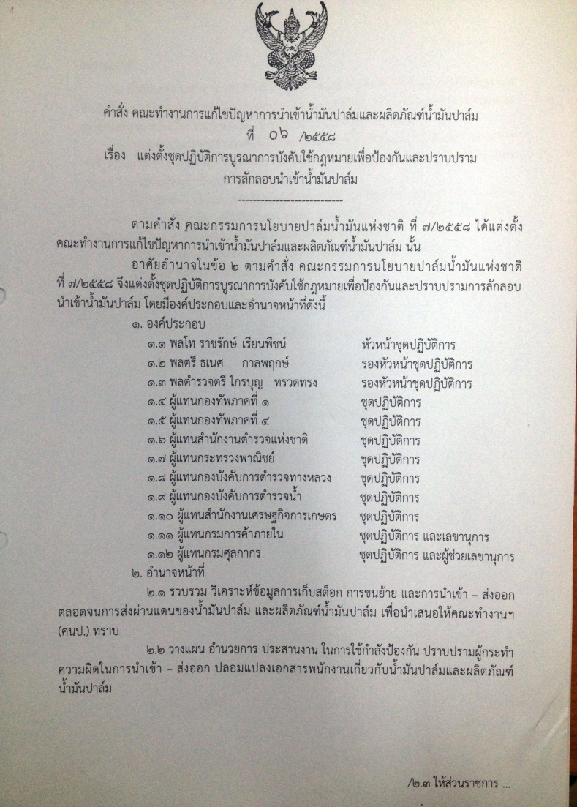
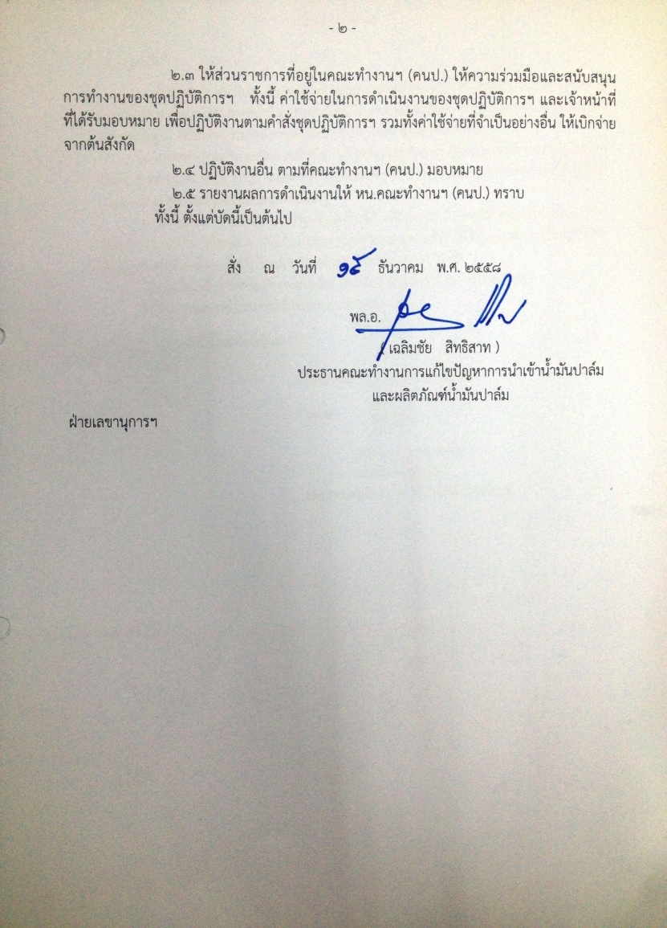
การประชุม กนป. ครั้งที่ ๑/๒๕๕๙
๒. แต่งตั้งชุดปฏิบัติการบูรณาการบังคับใช้กฎหมาย เพื่อการป้องกันและปราบปรามการลักลอบนำเข้าน้ำมันปาล์ม

Slide 6
๓. กำหนดมาตรการป้องกันและปราบปราม การการลักลอบนำเข้าน้ำมันปาล์ม
๓.๑ มาตรการป้องกัน
๓.๒ มาตรการปราบปราม
๓.๓ มาตรการติดตาม ควบคุม เฝ้าระวัง

Slide 7
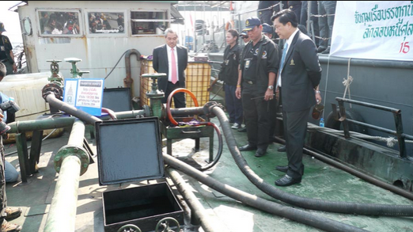
๓.๑ มาตรการป้องกัน
- การป้องกัน ณ ท่าที่นำเข้า

Slide 8
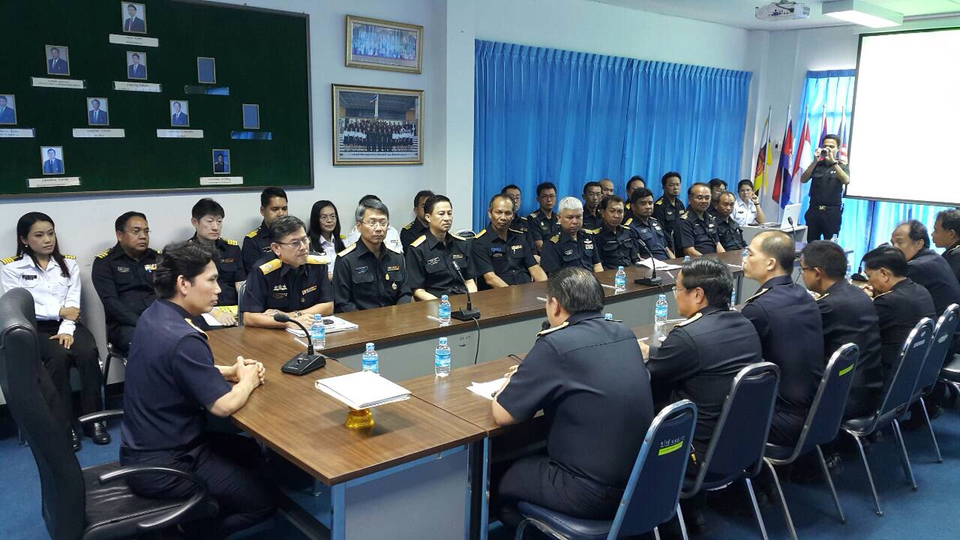
๓.๑ มาตรการป้องกัน
การเข้าตรวจสอบบัญชีสถานประกอบการ

Slide 9
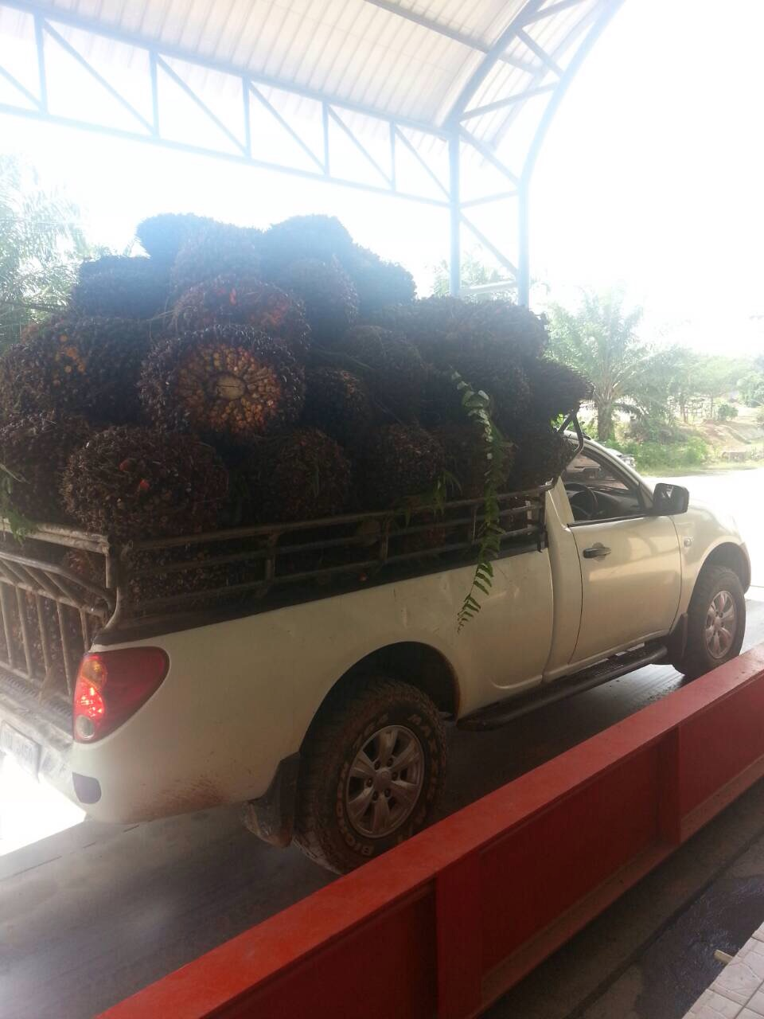
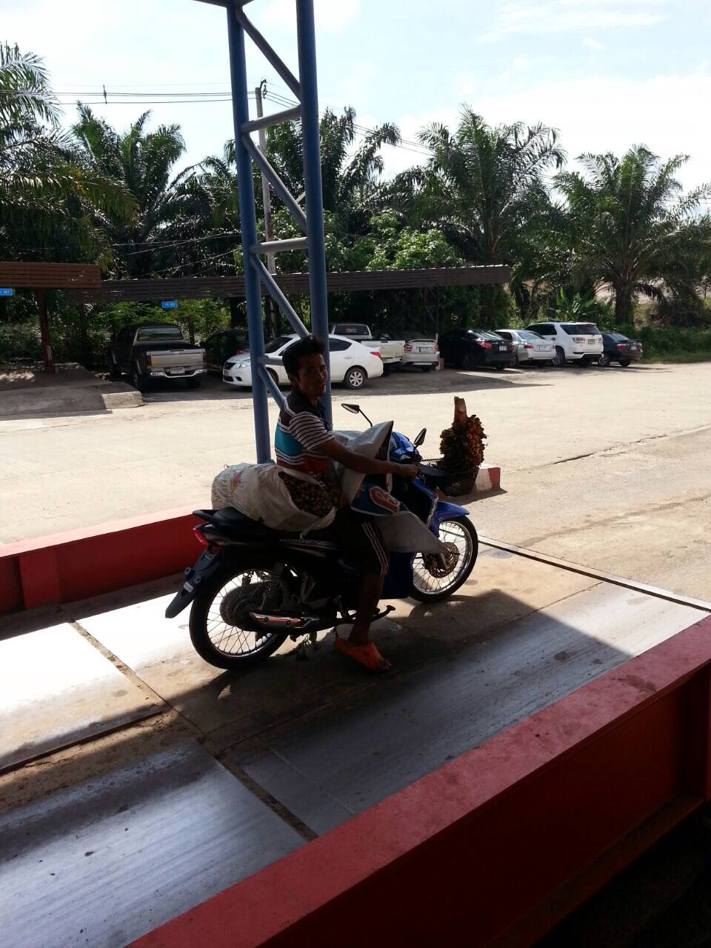
๓.๑ มาตรการป้องกัน
- ให้ จนท.ศุลกากรทุกพื้นที่เข้มงวดการส่งน้ำมันปาล์มผ่านแดน

Slide 10
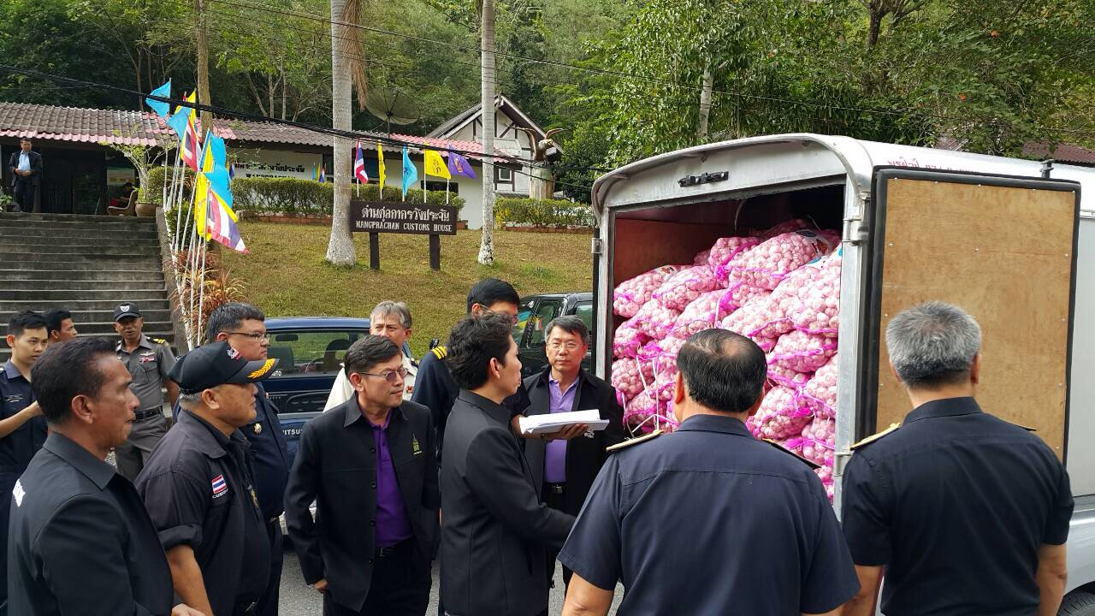
๓.๒ มาตรการปราบปราม
- จนท. ศุลกากรในพื้นที่ และสำนักสืบสวนและปราบปราม
มีอำนาจในการปราบปราม ตรวจค้น จับกุม ในเขตพื้นที่รับผิดชอบ

Slide 11
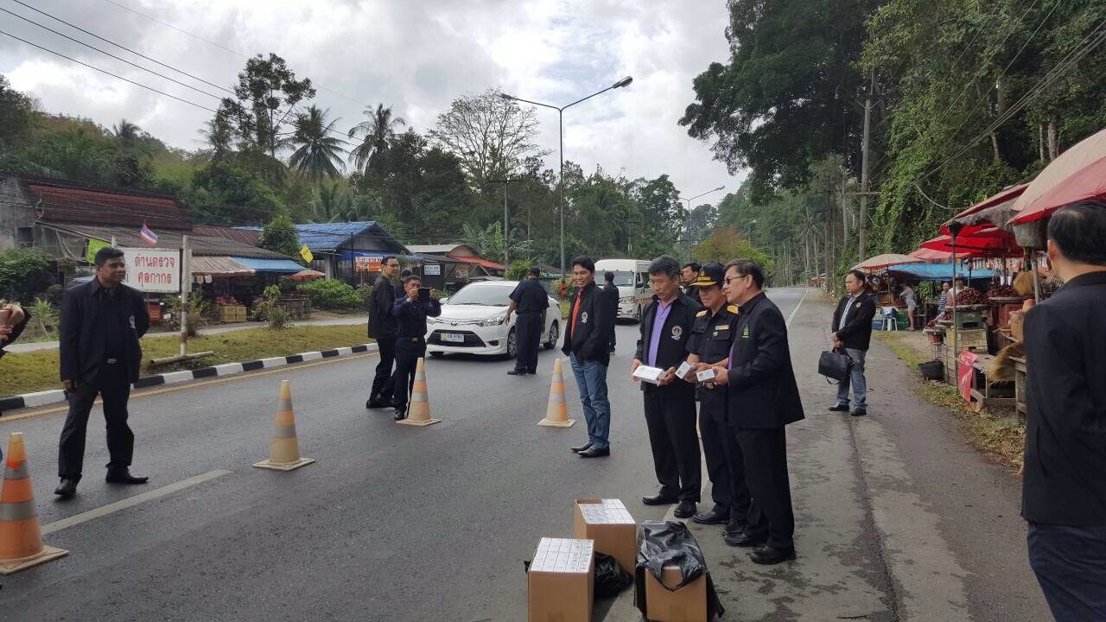
๓.๒ มาตรการปราบปราม
- ส่วนควบคุมศุลกากร สำนักงานศุลกากร สามารถดำเนินการตรวจค้น
จับกุมสินค้า ตรวจสอบการขนย้าย ตั้งด่าน ตรวจค้นยานพาหนะ

Slide 12
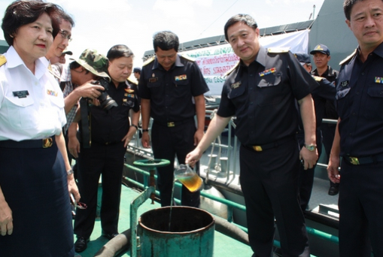
๓.๒ มาตรการปราบปราม
- สำนักสืบสวนและปราบปราม มีอำนาจในการสืบสวน ปราบปราม
ทั่วราชอาณาจักร ในส่วนของลักลอบหนีศุลกากร สามารถตรวจค้น
จับกุมได้ทุกแห่ง

Slide 13
๓.๓ มาตรการติดตาม ควบคุม เฝ้าระวัง
ควรเน้นให้มีการตรวจร่วมกับ จนท. จากส่วนราชการอื่น
เพื่อให้เกิดความโปร่งใส น่าเชื่อถือ ได้เข้าถึงข้อเท็จจริงในการ
ดำเนินงานของศุลกากรมากขึ้น
- มาตรการควบคุมน้ำมันปาล์มภายในประเทศ
- มาตรการจูงใจ

Slide 14
การประชุม กนป. ครั้งที่ ๑/๒๕๕๙
๔. ผลการปฏิบัติในห้วงที่ผ่านมา
(ธ.ค.๕๘ – ม.ค.๕๙)

Slide 15
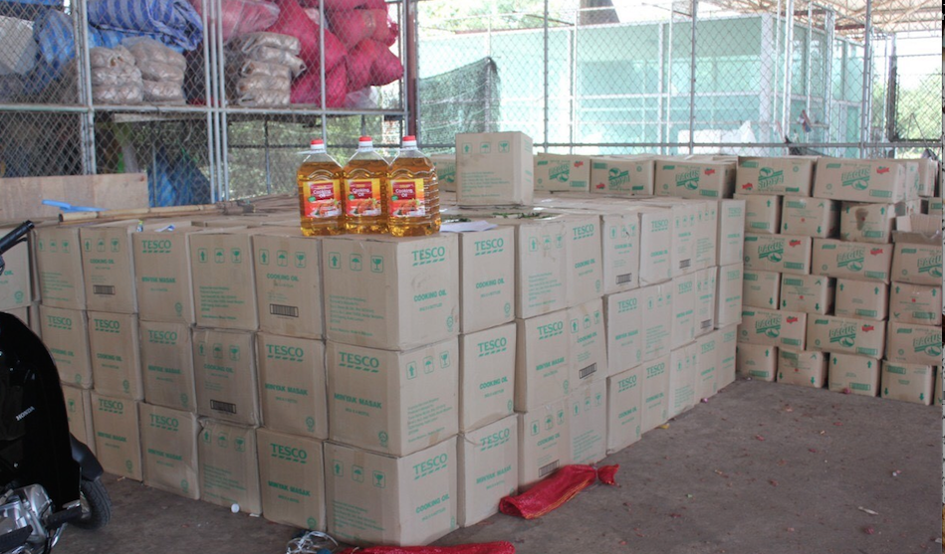
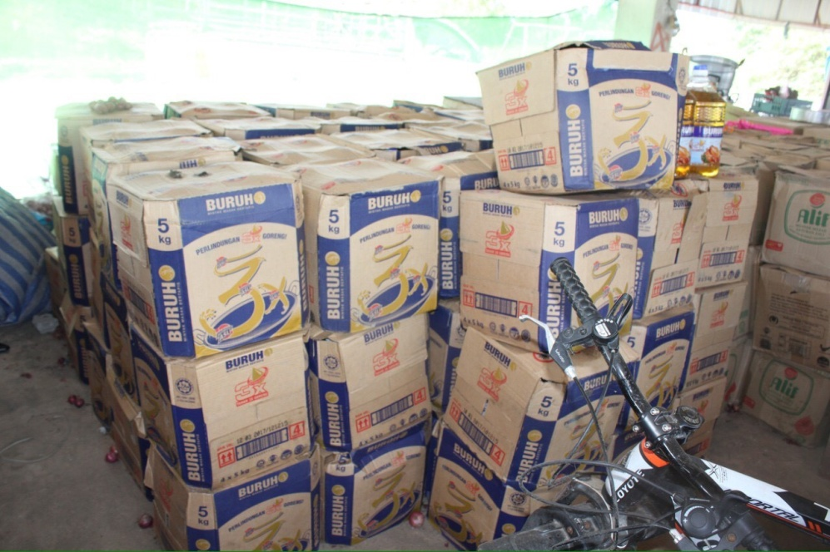
ผลการจับกุมน้ำมันปาล์มเถื่อน
๔.๑ เมื่อ ๒๘ ธ.ค.๕๘ ผู้ตรวจราชการกระทรวงพาณิชย์ เดินทางไปตรวจราชการในพื้นที่
จว.น.ศ. และ ได้เดินทางไปสำรวจภาวการณ์ซื้อขายสินค้าของตลาดรวมพืชผลหัวอิฐ ต.โพธิ์เสด็จ อ.เมือง จว.น.ศ. เมื่อเดินทางไปอาคารด้านหลังตลาด ซึ่งเป็นจุดรวบรวม
สินค้า ได้พบกล่องบรรจุน้ำมันปาล์มสำเร็จรูป ซึ่งเป็นน้ำมันปาล์มที่ผลิตจากต่างประเทศ จำนวน ๑๕.๒๖ ตัน

Slide 16
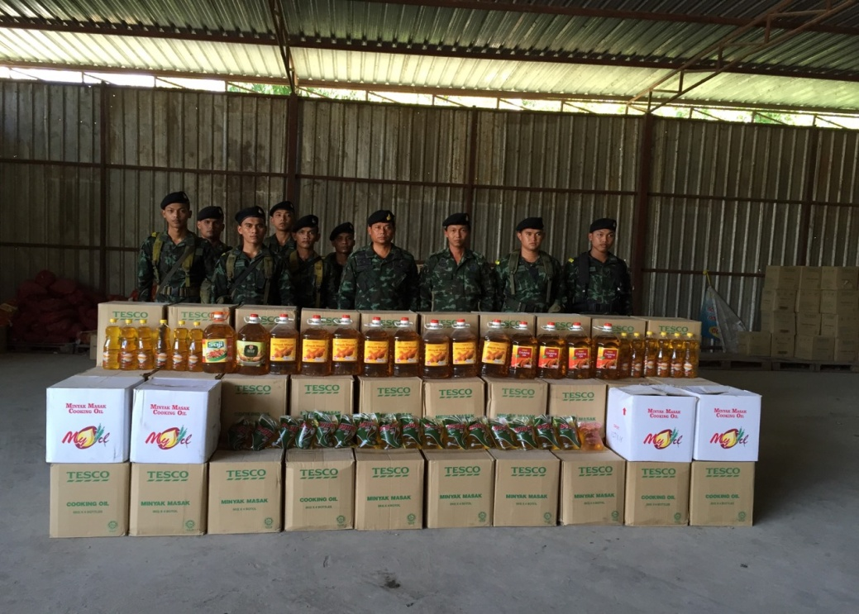
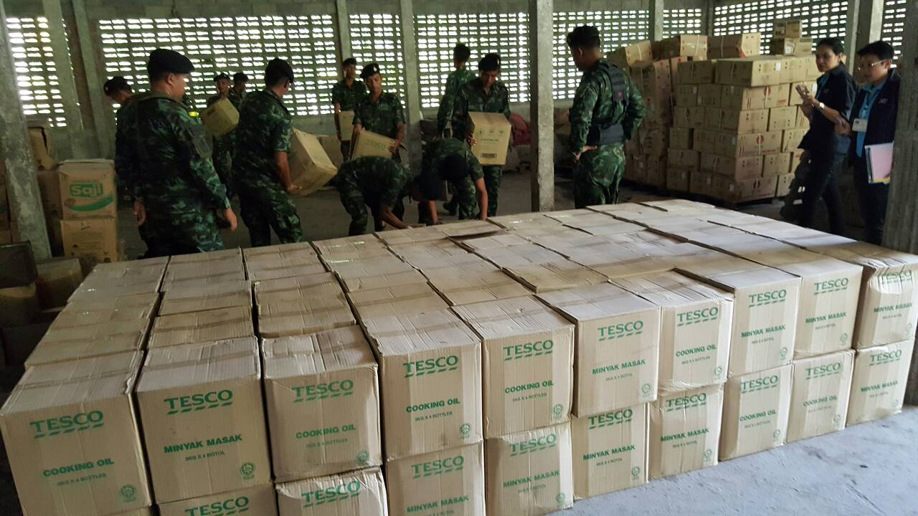
ผลการจับกุมน้ำมันปาล์มเถื่อน
๔.๒ เมื่อ ๗ ม.ค.๕๙ หน่วยเฉพาะกิจกรมทหารราบที่ ๕ ร่วมกับชุดปฏิบัติการ กองกำลังรักษาความสงบเรียบร้อยในพื้นที่ จว.ส.ต., จนท.ศุลกากร, จนท.จากกระทรวงพาณิชย์ ได้เข้าตรวจค้นโกดังไม่มีเลขที่ ต.วังประจัน อ.ควนโดน จว.ส.ต. พบน้ำมันปาล์มลักลอบนำเข้า จำนวน ๒๕.๘๖๑ ตัน

Slide 17
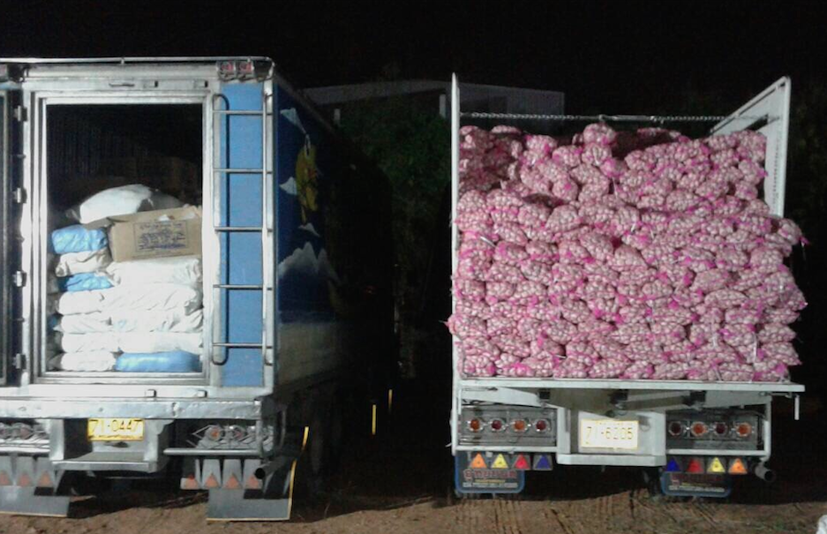
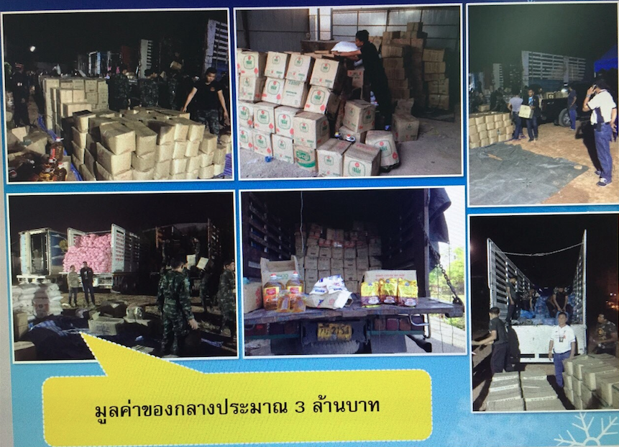
ผลการจับกุมน้ำมันปาล์มเถื่อน
๔.๓ เมื่อ ๒๔ ม.ค.๕๙ หน่วยเฉพาะกิจกรมทหารราบที่ ๕ (ฉก.ร.๕) ได้นำกำลัง ชุด บก.
ควบคุม มทบ.๔๒ ร่วมกับ ร้อย.ร.อโณทัย ๓ และหน่วยปราบปรามศุลกากรภาค ๔ เข้าทำการตรวจค้น โกดังไม่มีเลขที่ ต.ท่าช้าง อ.บางกล่ำ จว.ส.ข. สามารถจับกุม
ผู้ต้องหา พร้อมของกลางหลายรายการ ประกอบด้วย กระเทียม น้ำมันหอย กาแฟ
สำเร็จรูป ชาผง ขนมปัง แป้งสาลี และน้ำมันปาล์มสำเร็จรูปขนาดบรรจุต่างๆ จำนวน ๒๔.๘๖๗ ตัน

Slide 18
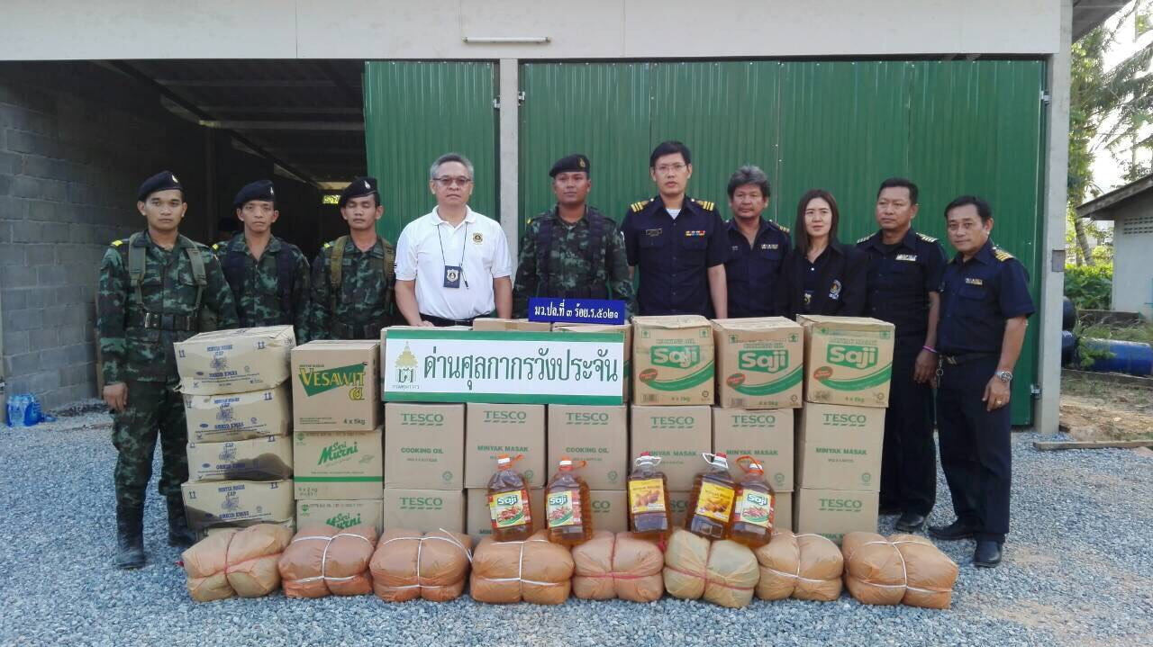
ผลการจับกุมน้ำมันปาล์มเถื่อน
๔.๔ เมื่อ ๒๐ ก.พ.๕๙ เวลา ๑๖๓๐ ทภ.๔ โดย ร.๕ พัน.๒ ร่วมกับด่านศุลกากร วังประจัน เข้าตรวจสอบโกดังสินค้า ไม่มีเลขที่ ม.๓ บ.วังประจัน ต.วังประจัน อ.ควนโดน จว.ส.ต. ตรวจพบสินค้าหลีกเลี่ยงภาษี (น้ำมันปาล์ม) บรรจุใส่ในลังกระดาษ รวมของกลางทั้งสิ้น จำนวน ๑,๐๓๖ ลัง และแบบห่อถุงพลาสติก จำนวน ๑๗๐ ห่อ น้ำหนักรวม ๒๔,๗๒๔ กิโลกรัม รายละเอียดของกลางดังต่อไปนี้
- ยี่ห้อ Bagus จำนวน ๙๗ ลัง
- ยี่ห้อTesco จำนวน ๓๓๐ ลัง
- ยี่ห้อ Alif จำนวน ๑๒๕ ลัง
- ยี่ห้อ Sami จำนวน ๖๔ ลัง
- ยี่ห้อ Minyak masks จำนวน ๑๙๐ ลัง
- ยี่ห้อToga dang จำนวน ๑๖๘ ลัง
- ยี่ห้อ Seri muni จำนวน ๖๒ ลัง

Slide 19
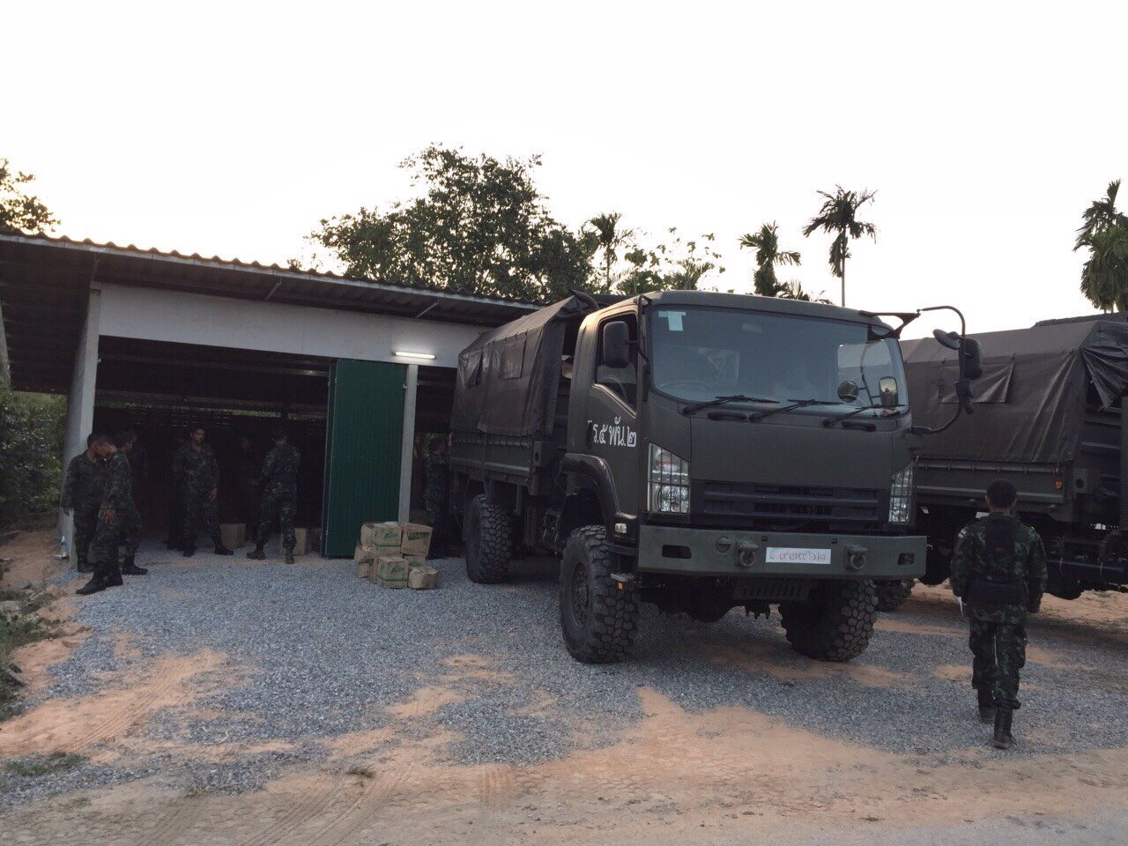
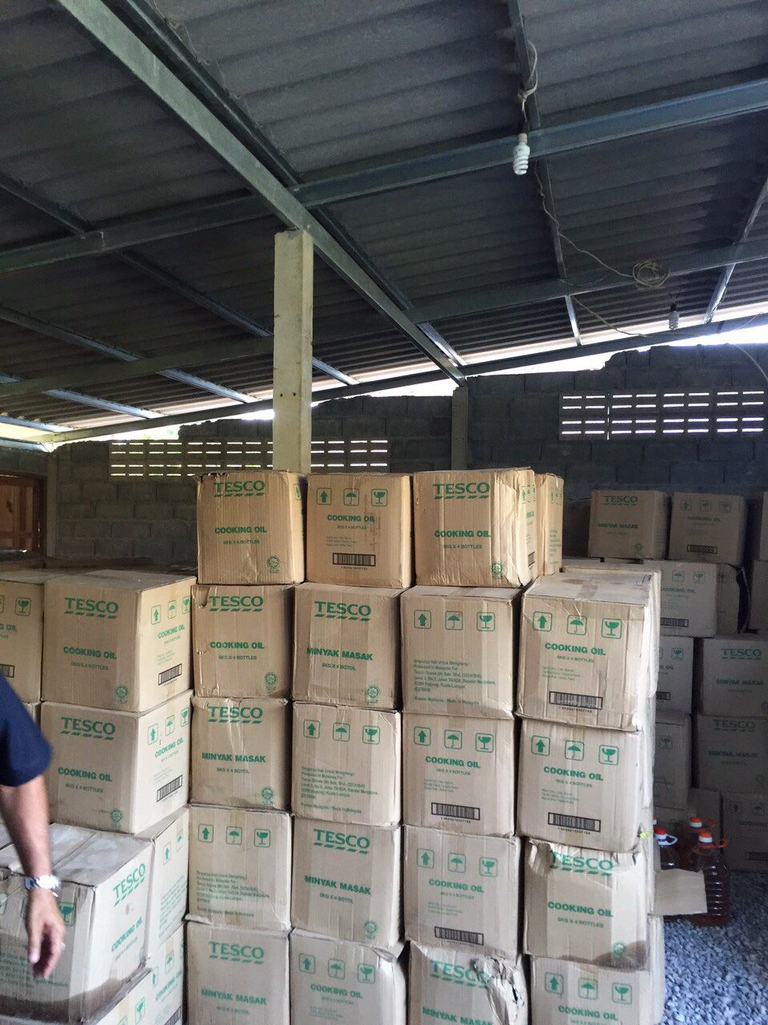
ผลการจับกุมน้ำมันปาล์มเถื่อน
๔.๕ เมื่อ ๒๒ ก.พ.๕๙ เวลา ๑๖๓๐ ทภ.๔ โดย ร.๕ พัน.๒ ร่วมกับด่านศุลกากร วังประจัน เข้าตรวจสอบโกดังสินค้า ไม่มีเลขที่ ม.๓ บ.วังประจัน ต.วังประจัน อ.ควนโดน จว.ส.ต. ตรวจพบสินค้าหลีกเลี่ยงภาษี (น้ำมันปาล์ม) บรรจุใส่ในลังกระดาษ รวมของกลางทั้งสิ้น จำนวน ๕๑๑ ลัง และแบบห่อถุงพลาสติก ๒๓๕ ห่อ น้ำหนักรวม ๑๔,๐๖๑ กิโลกรัม รายละเอียดของกลางดังต่อไปนี้ - ยี่ห้อ seri murni จำนวน ๑๔ ลัง - ยี่ห้อTesco จำนวน ๔๓๔ ลัง
- ยี่ห้อ vesawit จำนวน ๔ ลัง - ยี่ห้อ Saji จำนวน ๔๕ ลัง
- ยี่ห้อ Orkid Emas จำนวน ๑๔ ลัง

Slide 20
ผลการจับกุมน้ำมันปาล์มเถื่อน
๔.๖ เจ้าหน้าที่ได้ดำเนินการตรวจยึดของกลางทั้งหมด เพื่อดำเนินการตามขั้นตอนทางกฎหมายต่อไป ปัจจุบันของกลางอยู่ที่ ร.๕ พัน.๒ ค่ายสัมนตรัฐบุรินทร์ อำเภอเมือง จังหวัดสตูล

Slide 21
แผนการปฏิบัติในห้วงต่อไป
๕. เมื่อ ๒๖ ก.พ.๕๙ เวลา ๐๙๐๐ ได้จัดการอบรมเชิงปฏิบัติการให้ความรู้แก่
เจ้าหน้าที่ในการป้องกันและปราบปรามการนำเข้าน้ำมันปาล์มผิดกฎหมาย
ณ กองบัญชาการกองทัพภาคที่ ๔ อำเภอเมือง จังหวัดนครศรีธรรมราช
มียอดผู้เข้าร่วมการอบรม จำนวน ๑๐๐ นาย ดังนี้
- กองกำลังรักษาความสงบเรียบร้อย กองทัพภาคที่ ๔ จำนวน ๕๐ นาย
- เจ้าหน้าที่ตำรวจ จำนวน ๒๐ นาย
- เจ้าหน้าที่พานิชย์จังหวัด จำนวน ๑๕ คน
- เจ้าหน้าที่กรมศุลกากร จำนวน ๑๕ คน

Slide 22
วาระเพื่อพิจารณา
๑. กรณีของกลางที่บริโภคได้ ให้กรมศุลกากรขายปันส่วนให้กับ
ข้าราชการหรือส่วนราชการที่เกี่ยวข้อง ทั้งนี้ รายคดีครั้งละไม่เกิน ๓๐ ตัน
๒. มีเงินสินบนนำจับจ่ายให้แก่สายลับผู้แจ้งความนำจับซึ่งจะเป็น
ประโยชน์ต่อการปราบปรามและเพื่อเป็นขวัญกำลังใจให้กับ
ผู้เกี่ยวข้องในการจับกุม
๓. กรณีของกลางที่บริโภคไม่ได้ เห็นควรจำหน่ายหรือส่งมอบให้หน่วย
ราชการ รัฐวิสาหกิจ มูลนิธิ นำไปใช้ประโยชน์ในการวิจัยและพัฒนา
เช่น ด้านพลังงานทดแทน ตามที่หน่วยงานนั้นๆ ได้ร้องขอ

Slide 23
กองทัพบก
Royal Thai Army

